Slide 1
EASA Part 66 için Module 9: Human Factors Lisans Sınıfı: B1 ve B2 Takımlarda İletişim
10. Hafta
Prof. Dr. Hüner Şencan
İstanbul Ticaret Üniversitesi

Slide 2
Part 66
Avrupa Birliği’nde bütün ticari havayolları, Uçak Bakım Personelini EASA’nın Part 66’ya göre sertifikalandırmak zorundadır. Üç tür sertifika vardır.
Kategori A
Kategori B
Kategori C
«İnsan Faktörü» eğitimi için sadece A ve B kategorileri vardır.
Kategori A -- Küçük ve önemsiz bakım görevlerini kapsar.
Kategori B1 -- Basit düzeydeki diğer görevlerdir.
Kategori B2 -- Orta zorluktaki görevleri kapsar.
Kategori B3 -- Ayrıntılı ve ileri düzeydeki görevleri kapsar.

Slide 3
İçindekiler
Takım içinde iletişim (Bilgi verme ve geri besleme)
Takımlar arasında iletişim (Koordinasyon)
İş vardiyaları arasında iletişim (İş Teslim Formu)
İşleri kayıt altına almak (İş Kayıt Formu)
Bilgileri güncel tutmak (Kendini yenileme)
Bilgileri yaygınlaştırmak (Paylaşma)

Slide 4
Takımların içinde iletişim
İletişim gerçek anlamda takımlar içinde gerçekleşir. Takımlarda görevler paylaşılmıştır ve tüm görevler birbiriyle etkileşim içinde gerçekleştirilir.
Takımlar göreve başlarken bir araya gelerek ne yapılacağını aralarında görüşürler ve karar verirler.
Görev esnasında gelişmeleri, karşılaştıkları sorunları, malzeme ve bilgi isteklerini iletirler, arkadaşlarını teyit ederler veya gelişmeler karşısında onları bilgilendirirler.
Görevin bitiminde sonuçları rapor ederler, karşılaştıkları sorunlara ışık tutarlar, bundan sonraki günlerde ne yapılması gerektiğine ilişkin öneriler getirirler.
Bu görüşmelerde konuların açık, net ve anlaşılır bir şekilde aktarılması, kısa yoldan gidilmesi ve karşı tarafın mesajı doğru anlaması önemlidir. Sık, sürekli, içten haberleşme ilişkisinin kurulması takım bağlılığını arttırır ve takımın elemanları birbirlerine kenetlenirler.
Takım haberleşmesinde işle ilgili konularda esnek ve rahat bir ilişkinin kurulması iyi bir şeydir, fakat bunu yaparken mesajın doğru anlaşıldığından emin olmak ve geri besleme almak gerekir. Buna bazen geri dönüt adı da verilir. Geri dönüt, TEYİT ALMAK demektir. Veya doğrulama yapmak anlamına gelir.

Slide 5
Takımlar arasında iletişim
Takım içi iletişim kadar takımlar arasındaki iletişim de önemlidir. Çünkü takımların işleri aynı zamanlarda diğer takımların işleriyle bağıntılı olarak gerçekleşir. Bir takım işini bitirir ve işi diğer takıma devr eder veya iki takım birbirleriyle koordineli olarak işlerini gerçekleştiriyor olabilir. Özellikle vardiyalı çalışmalarda takımlar arasındaki iletişim bilgi aktarılmasını gerektirir. Şu bilgiler aktarılır:
Hangi işler tamamlanmıştır, hangileri yarım kalmıştır.
İşin son durumu nedir, sorun var mıdır, nelere dikkat edilmesi gerekmektedir
Bundan sonra hangi işler yapılmalıdır
Aktarılması gereken teknik bilgiler nelerdir.
Takımlar arasındaki iletişim sürecinde çoğunlukla yazılı raporlar kullanılır. Vardiya amiri ikinci vardiya amirine yapılan işleri, karşılaşılan sorunları, dikkat edilmesi gereken konuları ve yapılacak işleri gösteren yazılı bir rapor verir ve vardiyayı öyle devr eder. Aynı zamanda yapılacak işler sözlü olarak da aktarılır. Böylece hem yazılı hem de sözlü iletişim ilişkisi kurularak bir sonraki vardiya yöneticisi doğru bir şekilde bilgilendirilmiş olur. İkinci vardiyada ciddi bir sorun ortaya çıkarsa bunun hangi vardiya amirinden veya çalışanlarından kaynaklandığı kolayca saptanabilir. Buna İZLENEBİLİRLİK adı verilir. Burada dikkat edilmesi gereken nokta VARDİYA İŞ TESLİM RAPORLARININ aceleyle ve özensiz olarak hazırlanmamasıdır. Acele hazırlanan raporlarda bir çok nokta unutulur ve kaçınılmaz olarak bazı sorunlarla karşılaşılır.

Slide 6
Vardiya Değişim Bilgilendirmesi-1
Vardiya değişimlerinde ekiplerin birbirlerini bilgilendirmeleri hayati derecede önemlidir. Bu tür bir bilgilendirilmenin yapılmadığı durumlarda, kazalar, yaralanmalar, görevlerin eksik yapılması, zamanında yapılmaması gibi sorunlarla karşılaşılır. Vardiya değişimlerinde bilgilendirme yazılı iş teslimat formlarıyla yapılır. Etkin bir iş teslim formu üç öğeye sahiptir:
İşi teslim eden kişinin işle ilgili önemli ve temel öğeleri doğru ve anlamlı bir biçimde aktarmasına
İşi teslim alan kişinin giden kişinin yazmış olduğu bilgileri iyi anlamasına ve özümsemesine
Giden ve gelen arasındaki yazılı haberleşmenin ciddiye alınmasına ve ciddiyetle uygulanmasına ve bu tür yazılı iletişimin nerede ve nasıl yapıldığına

Slide 7
Vardiya Değişim Bilgilendirmesi-2
Vardiya teslim formunun etkili bir şekilde uygulanabilmesi için iki özellik önemlidir: (1) sistemi sahiplenme ve (2) resmiyet.
Sistemi sahiplenme şu anlama gelir. Vardiyayı teslim eden ve teslim alan kişiler sorumluluk üstlenmeli ve yazım, bilgilendirme, geçmişi ve yapılması gerekenleri ciddi bir şekilde kağıda aktarmalıdırlar. Teslim tutanağı ciddi bir şekilde hazırlanmazsa kişiler kolaylıkla «o benim vardiyamda olmadı» gibi suçu, sorunu veya yetersizliği başka vardiyanın üzerine yıkmaya çalışırlar.
Resmiyet, teslim tutanağının nasıl hazırlanacağı, kime verileceği, hangi bilgileri içereceği konusunda işletmenin bir sitem kurması ve bu sistemin çalışıp çalışmadığını belli aralıklarla kontrol etmesidir. Sistem kurulmadığı ve kontrol yapılmadığı durumlarda uygulama çok çabuk ihmal edilebilir veya kişiler tutanağa gerek olmadığını düşünebilirler. Kontrol ve uyarı sistemin yaşamasını sağlar bireylerin dikkatini artırır.

Slide 8
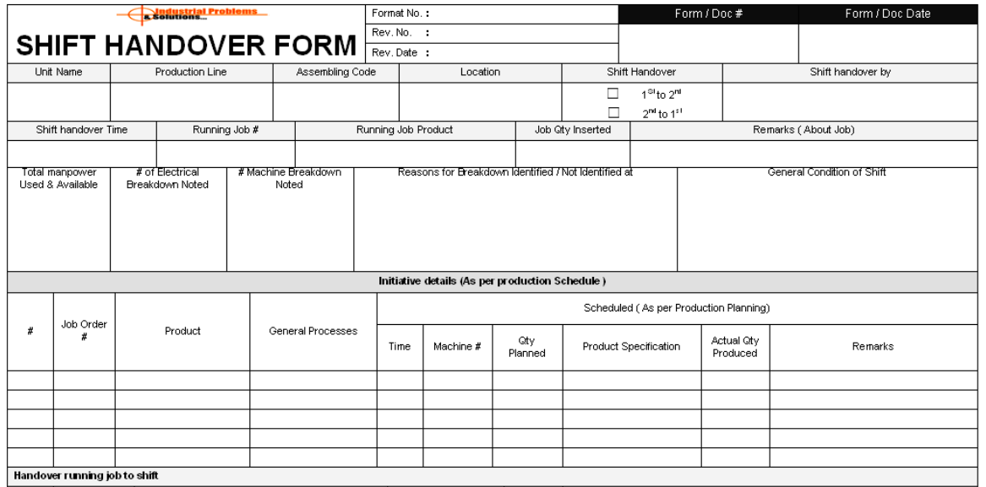
Vardiya iş teslim formu

Slide 9
Vardiya değişiminde etkin iletişimi aksatan engeller
Araştırmalar göstermiştir ki belirli uygulamalar, davranışlar veya tutumlar vardiya değişiminde etkin iletişim ilişkisini aksatır, bozar veya çarpıtır. Bunlar aşağıdaki gibidir:
Mesaj eğer ilgisiz, geçersiz, istenmeyen bilgileri içerirse kilit veya anahtar bilgiler kaybolur veya görünmez hale gelir.
Günlük hayatta konuştuğumuz dil genellikle belirsizdir. Bu dili daha anlaşılır ve belirgin hale getirmek için çaba harcamak gerekir.
Bilgiyi açık, net, belirgin hale getirmek gerekir. Hangi araç, alet, makine, belge, kod, hangi sefer.
İki yönlü haberle ilişkisi içinde olmak gerekir. Böylece iyi anlaşılmayan belirsiz kalan noktalar açıklığa kavuşur.
İnsanlar genelde haberleşmeyi basit ve kolay bir süreç olarak görürler ve bu nedenle aşırı öz-güven içinde olurlar. Bunu yenmek ve dikkati artırmak için;
Çalışanlar yanlış veya yetersiz haberleşmenin muhtemel sonuçları hakkında hatırlatmalar yaparak onların duyarlılıklarını artırmak gerekir.
Vardiya teslimlerinde birime özgü iş teslimi ve bilgilendirme ritüelleri oluşturmak gerekir. Böylece kişiler her vardiya değişiminde otomatik olarak ve dikkatli bir şekilde birbirlerini bilgilendirirler.

Slide 10
Vardiya değişim toplantısı
Vardiya teslim tutanağı sadece bir belgenin sonraki vardiya amirine teslimden ibaret değildir. Asıl iş ondan sonra başlar. Yeni vardiya elemanları bir araya gelerek kendi aralarında bir toplantı yaparlar ve vardiya teslim tutanağını gözden geçirerek durumu müzakere ederler. Vardiya değişim toplantısı iki kez yapılır. Birincisi işi teslim alışta ve ikincisi işi teslim edişte. Bu toplantılar zaman baskısı olmadan, aceleye getirilmeden dikkatli bir şekilde düzenlenir. Toplantıda teslimat formundaki bilgiler değerlendirilir veya teslimat formuna kayıt edilecek bilgiler yazıya geçirilir.

Slide 11
Vardiya değişim toplantısında görüşülecek konular
Eldeki iş veya görevler
Kullanılan iş kartları
Tamamlanan işler veya görevler
Karşılaşılan sorunlar, çözülen sorunlar
Olağan dışı durumlar, hatalar, sorunlar
Mevcut veya ihtiyaç duyulan kaynaklar
Çıkarılan parçaların depolandığı yerler
Siparişi verilen parçalar ve ne zaman geleceği
Parça eksiklikleri
Önerilen bir sonra aşama
Plancılar, teknik servis ve atölyeler ile iletişim kurulması gereken noktalar
Yöneticilerle iletişim kurulması gereken noktalar
Süreç iş akış şeması ve şimdi hangi aşamada olunduğunun gösterilmesi

Slide 12
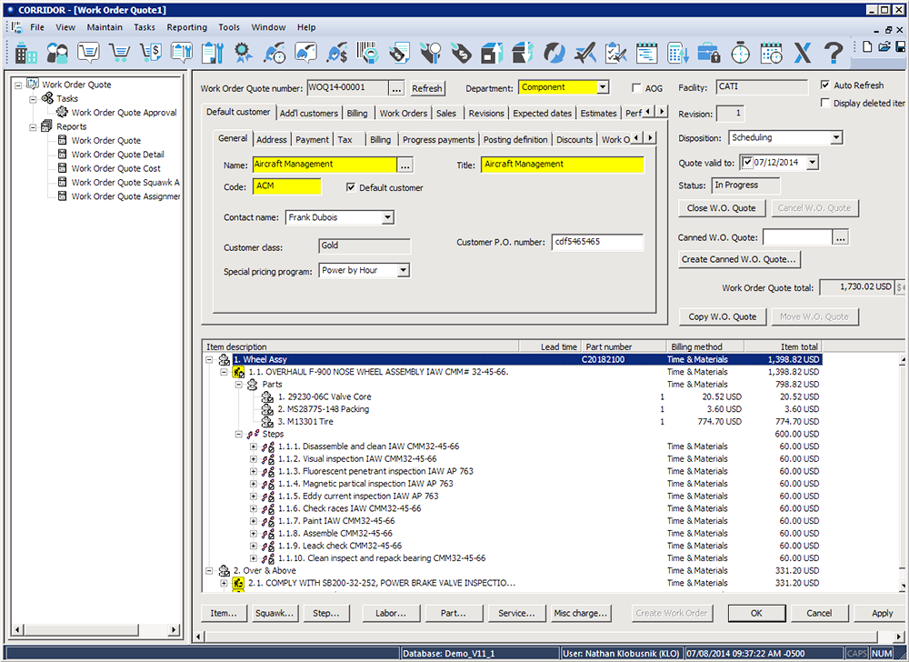
Bilgisayar ortamında İş Kartı veya İş Emri Kartı

Slide 13
İletişim sorunları
İletişim sorunları üç nedenden kaynaklanır: hiç iletişim kurulmaması, zayıf haberleşme ve karşı tarafın anlayacağı varsayımı.
İletimin olmaması; (a) unutmadan, (b) gerek görülmemesinden, (c) duygusal kızgınlıklardan (d) kayıtsızlık veya duyarsızlıktan kaynaklanır ve bu tavırların hepsi problemlidir. Kritik bir bilginin vardiya değişiminde diğer vardiya amirine aktarılmaması veya diğer takımlara bu konuda bilgi verilmemesi ölümcül sonuçlara yol açabilir.
Zayıf haberleşme; (a) bilgilerin eksik veya yetersiz verilmesi (b) zamanında verilmemesi, (c) doğru kişiye verilmemesi, (d) doğru terim ve kelimelerle aktarılmaması halidir.
Anlayacağı varsayımı. Bazen mesajı yazan, gönderen kişi karşı tarafın kullandığı terimleri, kavramları bildiğini ve çok iyi anlayacağını düşünür, zanneder veya varsayar. Oysa durum hiç de öyle değildir. Deneyim farklılığı, kelimelerin ortamlara göre farklı anlamlara çekilmesi nedeniyle yanlış anlama durumu her zaman mümkündür. Bu nedenle belirsizlikleri en aza çekmek ve kurumun standart terminolojisini kullanmak gerekir. Bunu sağlamak için
Yazmadan veya konuşmadan önce ne söyleyeceğinizi düşününüz.
Açık ve net bir şekilde konuşup yazınız.
Dikkatli şekilde dinleyiniz ve okuyunuz.
Gerek duyuyorsanız ek açıklama isteyiniz.

Slide 14
Zayıf haberleşmenin tehlike yaratacağı alanlar
İş eğer vardiyalı çalışma usulü ile gerçekleştiriliyorsa
İş eğer diğer takımlarla birlikte çalışmayı gerektiriyorsa
Güvenlik sistemleri yetersiz görülmüşse veya yetkililerden onay alamamışsa
Normal çalışma biçimi veya sürecinin dışına çıkılmışsa
Yıllık izinden dönülmüş ve son durumlar hakkında bilgi edinilmemişse
İş teslimat formları deneyimli amir ile deneyimsiz amir arasında el değiştirmişse

Slide 15
İş kayıt kütüğü – Work logging
Havacılık endüstrisinin önemli konulardan biri belirli birimlerde «iş kayıt kütüğü» ile çalışılmasıdır.
İş kayıt kütüğü kişinin veya birimin gün içinde yapılan işlerin veya görevlerin saat saat yazılması ve kayıt altına alınmasıdır.
İş kayıt kütüğü, saat olarak zaman temelinde yapılan işleri gösteren İŞ KAYIT FORMU’dur. Bundan sonra «kütük» kelimesi yerine «iş kayıt formu» terimi kullanılacaktır.

Slide 16
İş kayıt kütüğü – Work logging
Üretim, onarım işleri bireysel veya grupsal olarak gerçekleştiriliyorsa ve işletme verimlilik, etkinlik, mühlet ve işin yetişmesi açısından saat başında işlerin kayıt altına alınmasını gerekli görmüşse iş kayıt formu kullanılır. Böylece dinlenme araları, hastalık, kişilerin geçici olarak başka işlere verilmesinin işe yansıma ve etki etme durumunu yakından takip etmek mümkün olur.
İş Kayıt Formu, işletmenin belirlediği prosedüre uygun olarak tutulur. İş kayıt formunda gerektiğinde simgelerden, grafiklerden ve işaretlerden de yararlanılabilir. Özellikle uçak bakım ve onarım işlerinde, uçak parçası üretim işlerinde iş kayıt formundan yararlanma genel bir uygulama olarak görülür.

Slide 17
Work Logging - İş Kayıt Formu

Slide 18
İş kayıt formunun önemi
İş kayıt formu kullanılmadığı zaman kontrol yok demektir, üretim tahmini yapılamaz, işlerde açıklık ve şeffaflık yok demektir.
Eğer işin içeriğinde çok sayıda küçük öğe varsa bu küçük öğeler bir demet veya grup haline getirilerek o gruptan kaç adet üretildiği veya gerçekleştirildiği kayıt haline getirilir.
İş kayıt formunda bir saatlik bir işin özet kaydını almak kişinin sadece 2 dakikasını alır.
İş kayıt formunu doldurmadan önce hangi tür işler kayıt edilecektir, hangi temel bilgiler verilecektir ve kayıt nerede yapılacaktır önceden planlanır.
İş kayıt formlarını doldurmadan önce diğer birimlerde hazırlanan iş kayıt formlarını incelemek ve bir iki deneme yapmak standardı oluşturmak için kişiye büyük ölçüde yardımcı olur.
İş kayıt formunu doldurduktan sonra iş amirine veya vardiya amirine danışmak, iş arkadaşlarından bir kaçının görüşlerini almak ve zaman içinde ortaya çıkan diğer ihtiyaçları dikkate almak içeriğinin gelişmesine büyük ölçüde katkı sağlar.
Kişi 55 dakika gibi uzun bir süre çalıştıktan sonra 5 dakika ara vererek yaptığı işleri veya çıkardığı işi kayıt altına alır. Bu ara kendisi için hem bir nefes alma, gerilme, stresini atma, birkaç adım atıp yeniden nefeslenme imkanı sağlar. Daha sonra yeniden işin başına dönerek üretime devam eder.
İş kayıt formu yazılı haberleşme araçlarından çok iyi bir iletişim aracıdır. Kişinin bir saat içinde çıkardığı iş hakkında nezaretçisini ve üst amirlerini bilgilendirir ve ortaya çıkabilecek hata ve eksikliklerin izlenmesine imkan sağlar.
Günümüzde iş kayıt formları artık bilgisayarlarda tutulmaktadır .

Slide 19
Kendini Yenilemek
Türkçede «hayatı ıskalamamak» diye bir deyim vardır. Bu terim her zaman «güncel olmak» anlamına gelir. Günceli yakalayamayan, geride kalan, geç kalan, zamanında öğrenmeyen, bilgilerini yenileyemeyen, bilmeyen kişiler ESKİMİŞ kişilerdir. Gelişmelere ayak uydurma, günceli yakından takip etme, gelişmelerden zamanında haberdar olamama iş hayatında kişilerin ikinci veya üçüncü plana itilmelerine neden olur.

Slide 20
Yenilenin, güncel kalın…

Slide 21
Güncel kalmak için iletişim
Havacılık sektöründe çalışan personelin bir kısmı sertifikalı işlerde çalışırken diğerleri sertifikasızdır. İster sertifikalı ister sertifikasız olsun tüm personel iş hayatı boyunca sürekli «hizmet içi eğitim» alırlar.
Bu eğitimlerin amacı kişilerin güncel kalmalarını sağlamak ve kendilerini yenilemelerini temin etmektir.
Kişilerden zaman geçtikçe yeni beceriler, yeni yetenekler edinmeleri istenir.
Özellikle uçak parçalarının üretiminde, uçak bakım ve onarım işlerinde teknolojinin çok hızlı değişiyor olması nedeniyle yeni beceri ve yeteneklerin elde edilmesi önemlidir. Uçak tipleri ve uçaklarda kullanılan sistemler sürekli değişmekte ve giderek daha karmaşık sistemler ortaya çıkmaktadır. Yeni sistemlere, yeni uygulamalara, yeni prosedürlere adapte olamayan personel ESKİMİŞ olarak değerlendirilir.

Slide 22
Güncel kalmak için takip edilmesi gereken bilgiler
Yeni uçak tipleri ve onların özellikleri
Yeni teknolojiler ve uçak sistemleri
Yeni araç ve gereçler, üretim parçaları, bakım ve onarım aletleri.
Mevcut uçak sistemlerinde yapılan değişikler ve sistemlerin nasıl çalıştığı
Mevcut prosedürlerde «değişikliğe gidilen» hususlar ve değişikliğin gerekçeleri, hangi sorunlar nedeniyle nasıl bir değişiklik yapıldığı.

Slide 23
Güncel kalmak için ne yapmak gerekir
Yenileme eğitimlerine katılınır
İşletmenin çıkardığı veya yayınladığı brifing notları, sirkülerler, bültenler veya teknik notlar yakından takip edilir.
Çalışma prosedürleri, talimatları, işe ilişkin el kitapları, kılavuzlar takip edilir.
Yapılan işle ilgili İnternet’ten İngilizce siteler incelenerek son gelişmeler takip edilir.
Nezaretçi veya ilk amirin verdiği eğitici ve bilgilendirici bilgiler dikkatlice dinlenir ve gerektiğinde sorular sorular belirsiz kalan noktalar açıklığa kavuşturulur.

Slide 24
Güncel kalma sorumluluğu
Güncel kalma sorumluluğu hem kişinin üzerindeki bir yükümlülüktür hem de işletmenin. Kişi kendisini yenilemek için kendi çabasını ortaya koyarken işletme de kişilerin kendilerini yenilemeleri için seminerler, kurslar ve sertifika yenileme programları düzenlemelidir. Yeni bir uçak tipi satın alındığında, uçak sistemlerinde değişiklik yapıldığında, çalışma prosedürü değiştirildiğinde hemen güncelleme eğitimlerinin verilmesi gerekir. Uçaklarda ve uçak sistemlerde yapılacak küçük değişiklikler dahi güncel olunmadığı durumlarda kişilerin büyük hatalar işlemesine neden olabilir. Çalışanların güncel kalmalarını sağlamak birinci derecede ekip amirlerinin sorumluluğundadır.

Slide 25
Kişiler güncel kalmak için ne yapabilirler
Kendinize grubunuzun içinde bir mentör belirleyiniz. Bu kişi gelişmeleri çok yakından takip eden ve gelişmelerden çok çabuk haberdar olan kişidir.
Yeteneklerinizi ve becerilerinizi geliştirmek için ekstra çaba harcayınız ve bu davranışa süreklilik kazandırınız.
İşinizle ilgili İnternet ortamındaki forumlara abone olunuz, bu konuda newsletter’lara abone olunuz. Mesleğinizle ilgili dergilere abone olunuz.
Network ağınızı geliştiriniz. Konferanslara, seminerlere katılınız. Sempozyumları izleyiniz.
Mesleğinizle ilgili olarak Sosyal Medyada öncü ve lider kişilerin sitelerini izleyiniz.
Okuyunuz, dinleyiniz ve seyrediniz, gelişmelerin farkında olunuz. Google de araştırma yapınız. Sadece Türkçe siteleri değil yabancı siteleri araştırınız. İlgi çekici resimleri fotoğrafları arşivleyiniz.

Slide 26
Bilginin yaygınlaştırılması
Güncel kalmak hem çalışan personelin hem de işletmenin sorumluluğu olduğunu önceki slaytta belirtmiştik. Güncelliği sağlamanın bir diğer yöntemi bilgi paylaşımını arttırmaktır. Bilgi paylaşımının şu faydaları vardır:
İş emniyetini ve güvenliğini arttırır
Takımın hep birlikte güncel kalmasını sağlar.
Kişilerin yetenek ve becerilerinin artmasına neden olur.
Kişiler işten ayrıldıklarında bilgi açığının ortaya çıkmamasına neden olur.
Bilginin paylaşılmasında birinci sorumluluk takım amirinin görevidir. Toplantılar yaparak, uygulamalı sunumlar, uygulamalı iş gösterimleri planlayarak bilginin paylaşılmasını sağlar.
İletişim iş yerinde aktif olan bir süreçtir. Kritik bir bilgi ortaya çıktığı zaman bu bilgiyi sadece bir iki kişinin bilmesi ve sadece onların farkında olması doğru değildir. Tüm çalışanları gelişmelerden anında bilgi sahibi olmadırlar.

Slide 27
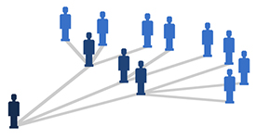
Bilginin yaygınlaştırılması

